Slide 2
- Viết được đoạn văn miêu tả cây cối (cây ăn quả) có đủ mở bài, thân bài, kết bài.
- Biết miêu tả cây theo trình tự hợp lí.

Slide 4
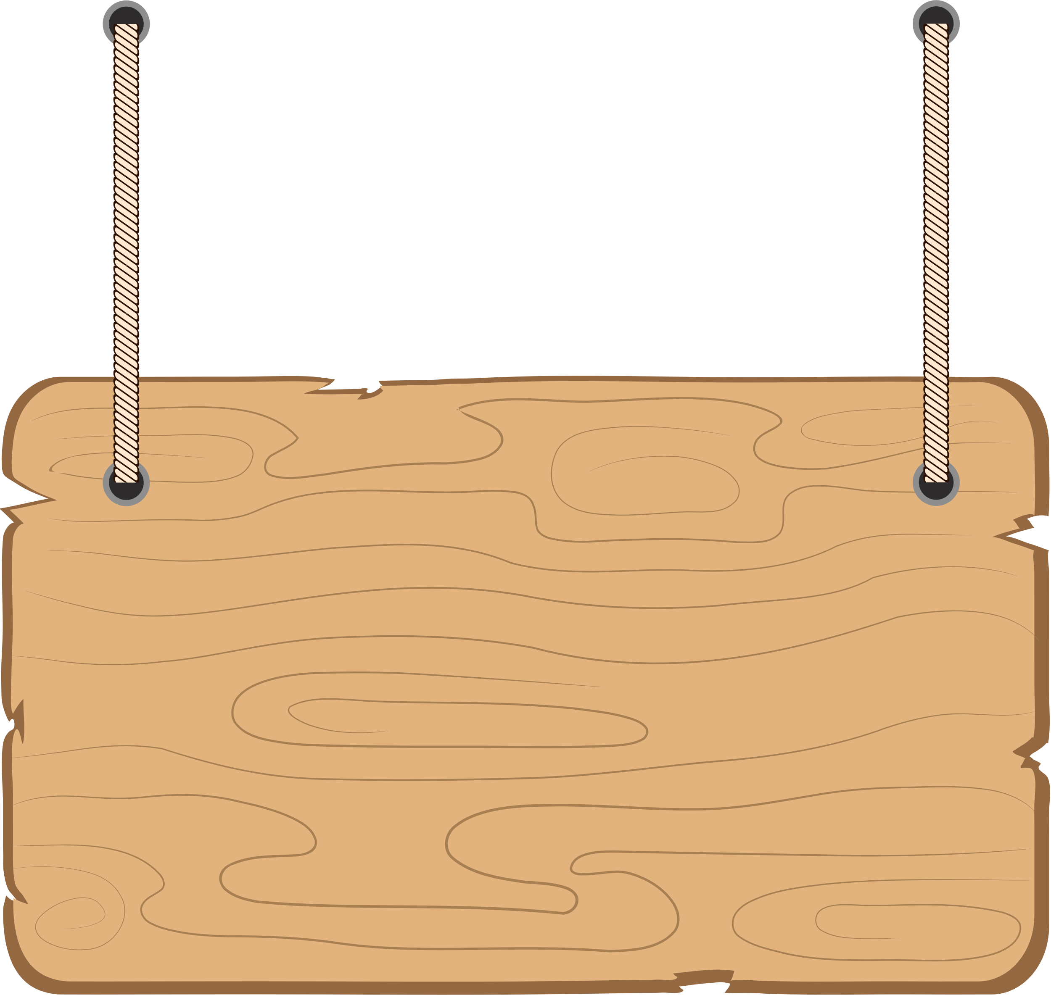
Bạn hãy trả lời câu hỏi sau đây để giúp mình “chăm sóc vườn cây” nhé!
Hãy nêu cấu tạo của bài văn tả cây cối.

Slide 5
Một bài văn miêu tả cây cối gồm có 3 phần:
1. Mở bài: Giới thiệu về loại cây sẽ tả.
2.Thân bài: Tả từng bộ phận của cây hoặc từng thời kì phát triển của cây.
3. Kết bài: Nêu lợi ích của cây. Tình cảm của người tả đối với cây.

Slide 6
Cần quan sát kĩ để tìm ra những đặc điểm nổi bật để tả.
Khi miêu tả cây cối cần lưu ý điều gì?

Slide 7
Có thể dùng: mắt nhìn, tai nghe, mũi ngửi,…
Có thể dùng những giác quan nào khi quan sát cây cối?

Slide 8
HOẠT ĐỘNG

Slide 9
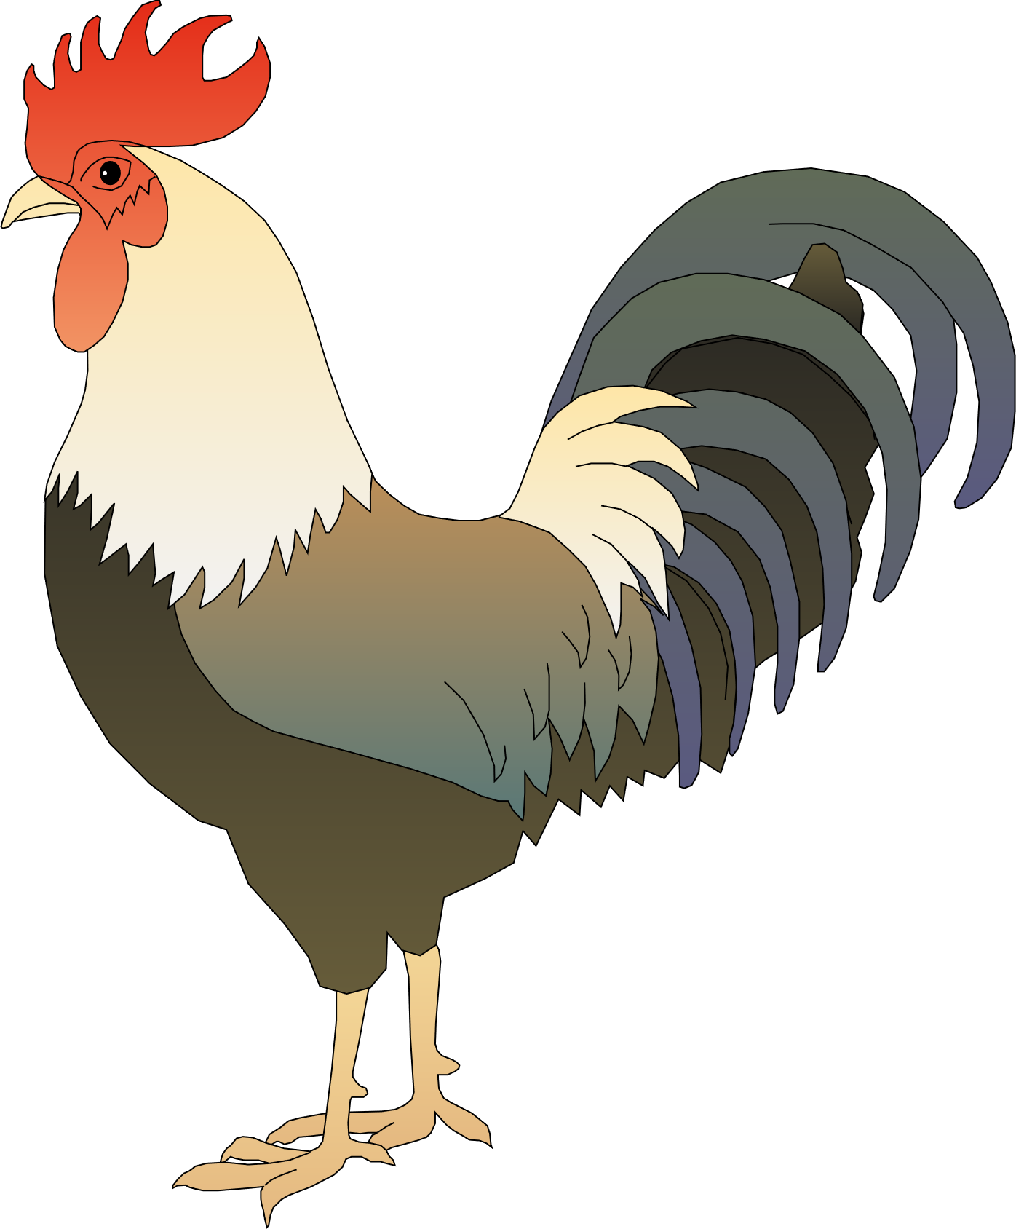
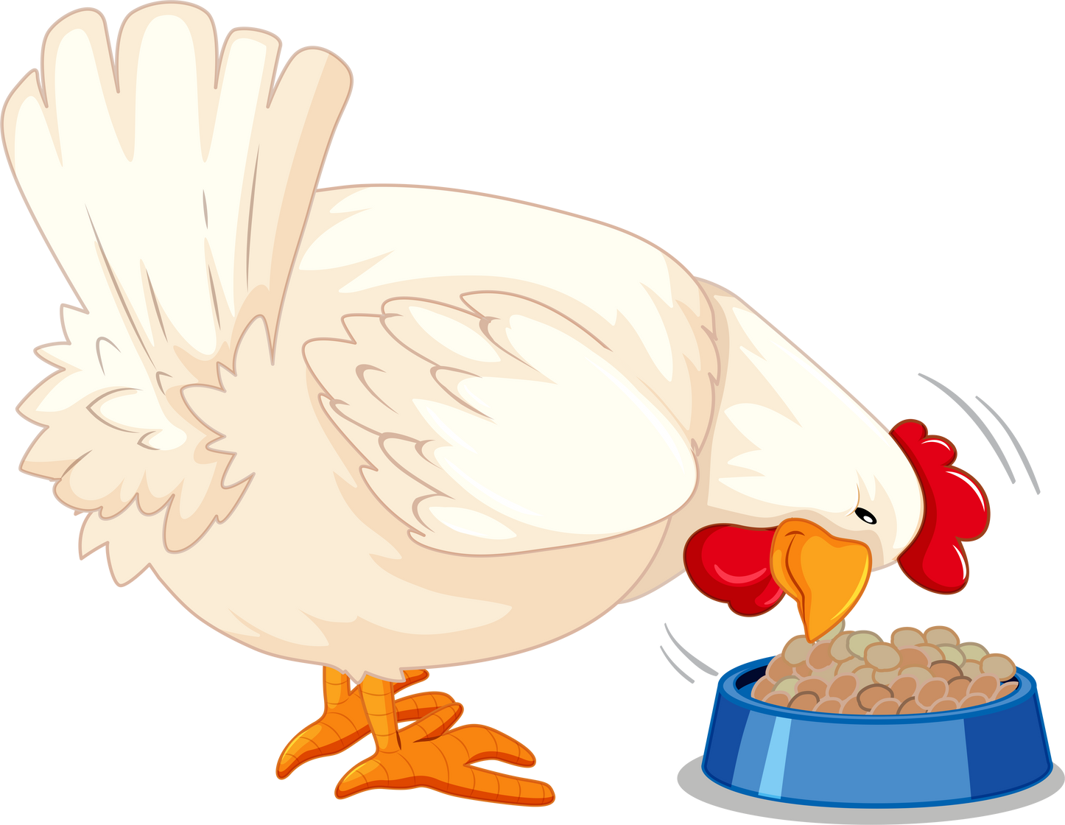
1. Đọc các đoạn văn dưới đây và trả lời câu hỏi.

Slide 10
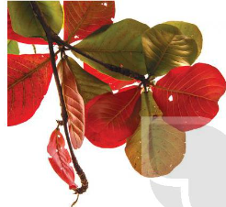
a. Tá lá
Có những cây mùa nào cũng đẹp, như cây bàng. Mùa xuân, lá bàng mới nảy trông như những ngọn lửa xanh. Sang hè, lá lên thật dày, ánh sáng xuyên qua chỉ còn là màu ngọc bích. Khi lá bàng ngả sang màu lục, ấy là mùa thu. Sang đến những ngày cuối đông, mùa của lá rụng, nó lại có vẻ đẹp riêng. Những lá bàng mùa đông đỏ như đồng ấy, có thể nhìn cả ngày không chán.
(Đoàn Giỏi)

Slide 11
Các bạn đã đọc kĩ đoạn văn rồi, giờ hãy giúp mình trả lời các câu hỏi sau đây nhé!
– Câu mở đầu đoạn cho biết điều gì?
– Lá bàng được tả theo trình tự nào?
– Theo em, tác giả yêu thích màu lá cây bàng vào mùa nào nhất?

Slide 12
– Câu mở đầu đoạn cho biết điều gì?
Câu mở đoạn cho biết cây bàng mùa nào cũng thấy đẹp.

Slide 13
– Lá bàng được tả theo trình tự nào?
Lá bàng được tả trình tự theo 4 mùa xuân, hạ, thu, đông.

Slide 14
– Theo em, tác giả yêu thích màu lá cây bàng vào mùa nào nhất?
Tác giả yêu thích màu lá bàng vào mùa xuân nhất: Sang đến những ngày cuối đông, mùa của lá rụng, nó lại có vẻ đẹp riêng…

Slide 15
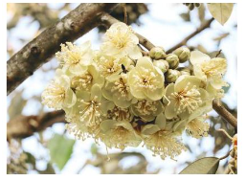
b. Tả hoa
Hoa sầu riêng trổ vào cuối năm. Gió đưa hương thơm ngát như hương cau, hương bưởi toả khắp khu vườn. Hoa đậu từng chùm, màu trắng ngà. Cánh hoa nhỏ như vảy cá, hao hao giống cánh sen con, lác đác vài nhuỵ li ti giữa những cánh hoa.
(Mai Văn Tạo)

Slide 16
Các bạn đã đọc kĩ đoạn văn rồi, giờ hãy giúp mình trả lời các câu hỏi sau đây nhé!
– Đoạn văn tả những đặc điểm nào của hoa sầu riêng?
– Biện pháp so sánh giúp làm nổi bật đặc điểm nào của hoa?

Slide 17
– Đoạn văn tả những đặc điểm nào của hoa sầu riêng?
Đặc điểm của hoa sầu riêng:
Hương hoa thơm ngát như hương cau, hương bưởi;
Hình dáng của hoa nở từng chùm, cánh hoa nhỏ như vây cá, hao hao giống cánh sen con, nhụy hoa li ti;
Màu sắc của hoa: màu ngà trắng.

Slide 18
– Biện pháp so sánh giúp làm nổi bật đặc điểm nào của hoa?
Biện pháp so sánh giúp làm nổi bật mùi hương của hoa, giúp người đọc dễ hình dung được hình dáng của hoa….

Slide 19
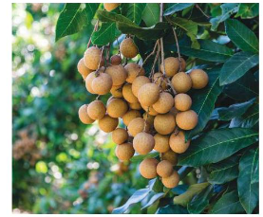
c. Tả quả
Mùa hè đã đến. Thoắt cái, những chùm nhãn mới đậu đã nhú đều như hạt gạo, hàng nghìn hàng nghìn quả. Như một bà mẹ thương con, cây nhãn dồn tất cả sữa ngọt sữa ngon của mình lên các chùm quả. Thế là quả lớn như thổi: bằng hạt ngô, rồi bằng hòn bi, tròn, đều và chắc. Những quả nhãn no đầy sữa mẹ, ngày lại ngày dầm mưa hè, phơi nắng hè đã chín ngọt lự.
(Theo Vũ Tú Nam)

Slide 20
Các bạn đã đọc kĩ đoạn văn rồi, giờ hãy giúp mình trả lời các câu hỏi sau đây nhé!
– Tìm câu văn sử dụng biện pháp so sánh, nhân hoá để tả quả nhãn.
– Nêu tác dụng của những biện pháp đó.

Slide 21
– Tìm câu văn sử dụng biện pháp so sánh, nhân hoá để tả quả nhãn.
Thế là quả đã lớn như thổi: bằng hạt ngô, rồi bằng hòn bi, tròn đều và chắc. Những quả nhãn no đầy sữa mẹ….

Slide 22
– Nêu tác dụng của những biện pháp đó.
Sử dụng biện pháp so sánh, nhân hóa để tả cây, tả quả giúp người đọc dễ dàng hình dung đặc điểm của cây, của quả; làm cho cây cối trở nên đáng yêu hơn, gần gũi với con người. Quả nhãn và cây nhãn giống như con và mẹ.

Slide 23
d. Tả thân cây
Bên vệ đường, sừng sững một cây sồi. Đó là một cây sồi lớn, hai người ôm không xuể, có những cành có lẽ đã gãy từ lâu, vỏ cây nứt nẻ đầy vết sẹo. Với những cánh tay to xù xì không cân đối, với ngón tay quều quào xoè rộng, nó như một con quái vật già nua cau có và khinh khỉnh đứng giữa đám bạch dương tươi cười.
(Theo Lép Tôn-xtôi)

Slide 24
Các bạn đã đọc kĩ đoạn văn rồi, giờ hãy giúp mình trả lời các câu hỏi sau đây nhé!
Những từ ngữ nào tả thân cây sồi gây ấn tượng mạnh đối với em?

Slide 25
- Những từ ngữ nào tả thân cây sồi gây ấn tượng mạnh đối với em?
VD: Từ ngữ tả vóc dáng của cây: sừng sững, hai người ôm không xuể.
+ Từ ngữ tả cây: như một con quái vật già nua cau có, khinh khỉnh.

Slide 26
Công việc “chăm sóc vật nuôi” thật thú vị đúng không các bạn? Nào, bây giờ chúng ta cùng đến với nhiệm vụ “thu hoạch nông sản” ở trang trại nhé!

Slide 27
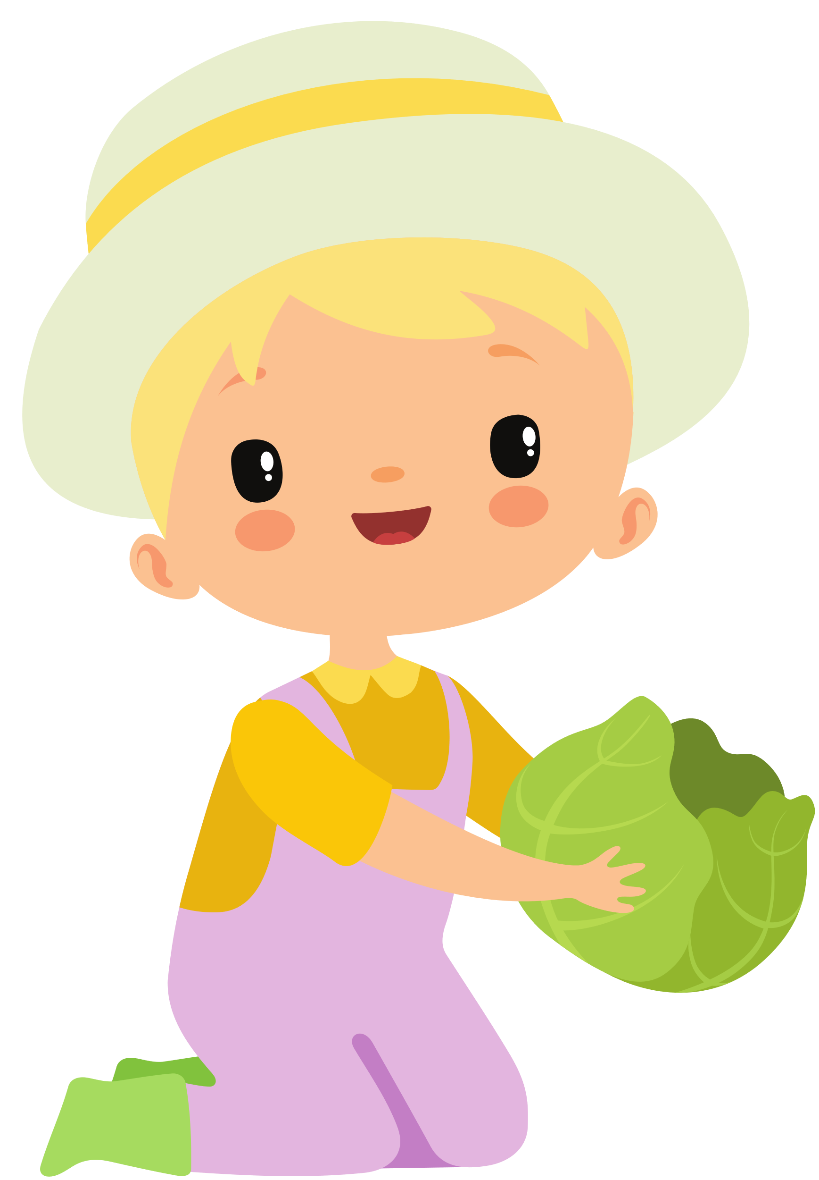
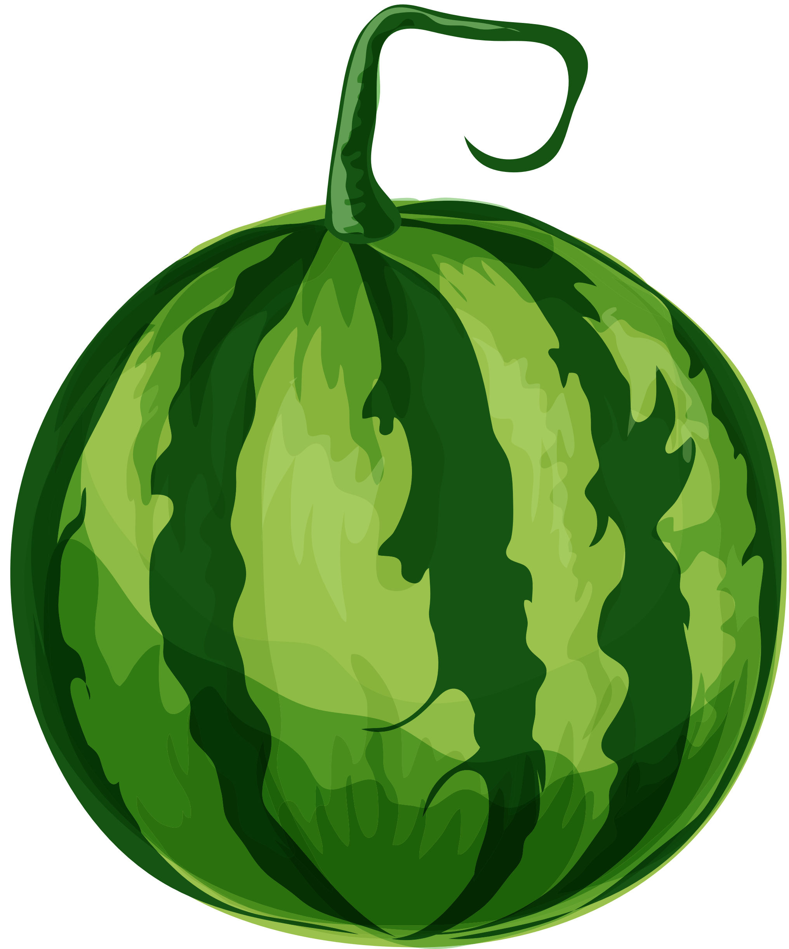
Trạm 3
THU HOẠCH NÔNG SẢN

Slide 28
2. Viết đoạn văn tả một bộ phận của cây mà em đã quan sát.
Gợi ý:
+ Em muốn tả bộ phận nào của cây? Bộ phận đó có đặc điểm gì nổi bật?
+ Khi tả, em nên sử dụng biện pháp so sánh, nhân hóa để đoạn văn thêm sinh động.

Slide 29
VD: Lá xoài cũng khá đặc biệt: nó thon dài, một mặt nhẵn bóng còn mặt kia mờ mờ như phủ phấn. Gân lá xoài đối xứng nhau nổi đều ra hai bên cuống lá. Gân lá có màu xanh rêu chứ không xanh mướt như phiến lá. Vò nhẹ một lá xoài, em ngửi thấy mùi xoài chua chua, man mát như mùi quả xoài xanh non…

Slide 30
Các bạn hãy thực hành viết đoạn văn vào vở.

Slide 31
CHIA SẺ

Slide 32
Cảm ơn các bạn đã giúp chúng mình hoàn thành xuất sắc nhiệm vụ “một ngày làm nông dân” nhé! Chào tạm biệt và hẹn gặp lại các bạn nhé!

